Slide 1
Игра Run, Furry, run! (Беги, Пушистик, беги!) Яндекс Лицей
Проект
Васин Николай
10А, Лицей № 64,
Преподаватель: Савельева И. В.
2023, г. Санкт-Петербург

Slide 2

Цель игры
Собрать больше кристаллов
Пройти больше уровней
Сохранить большее количество жизней

Slide 3
Введение
Создание игры в PyGame используя:
Несколько окон
Спрайты
Музыку

Slide 4
Главные окна игры
Введение
Основное окно
Конец игры

Slide 5
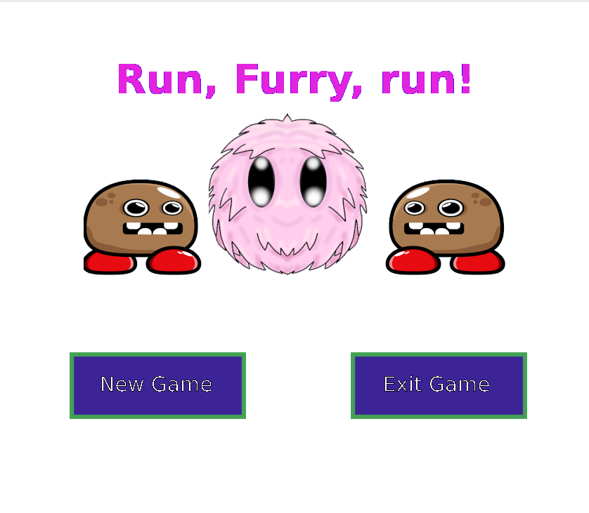
Окно введение
Кнопки:
Начало игры
Конец игры

Slide 6
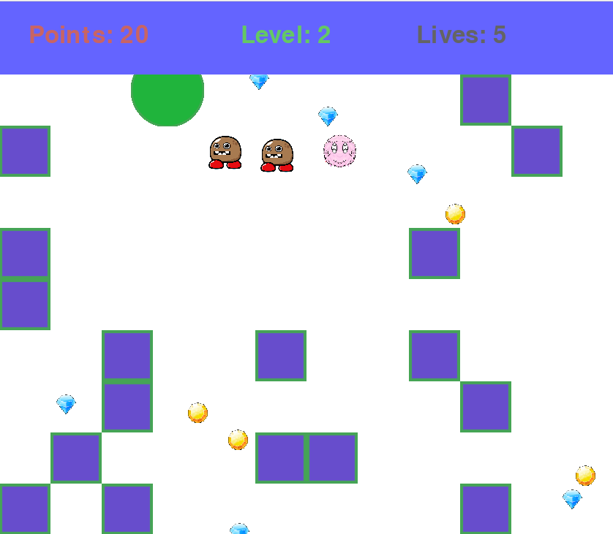
Главное окно
Панель информации:
Points – очки
Level – номер уровня
Lives - жизни

Slide 7
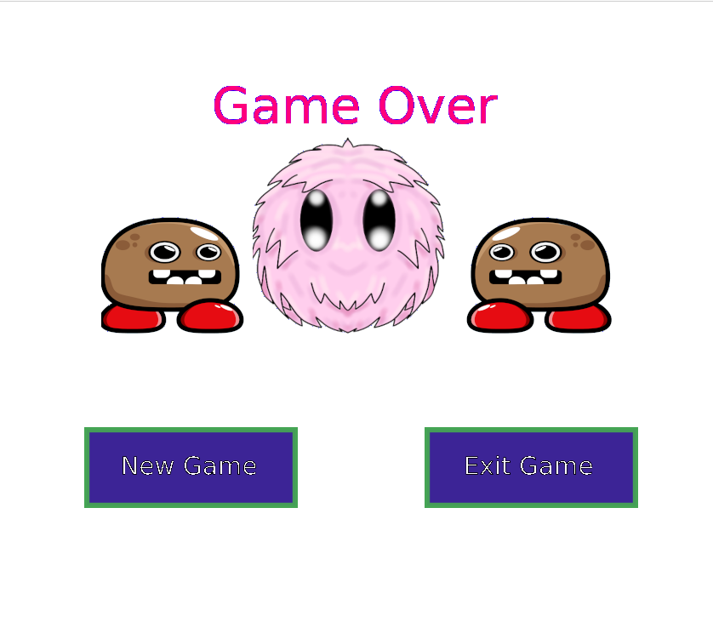
Окно конец игры
Кнопки:
Начало игры
Конец игры

Slide 8
Классы
Game – главный класс игры
Каждый спрайт – это класс
Музыка:
Готовые классы Sound

Slide 9
Спрайты
Player – игрок
Enemy — спрайт врага.
Crystal — спрайт кристалла.
Door — спрайт двери.
IntroductionPhoto — спрайт картинки окна введения.
GameOverPhoto — спрайт картинки окна Game Over.
ButtonNewGame - спрайт кнопки начала игры.
ButtonExitGame — спрайт кнопки конца игры.

Slide 10
Заключение
Игра увлекательна
Игра использует окна, спрайты, музыку
Можно улучшить:
Новое окно – Рейтиг игрока
Несколько игроков
Внутри лабиринта – больше героев и препятствий

